Slide 1

Межведомственное сотрудничество и принципы Здоровья по всех стратегиях
Зиновьева Вероника Анатольевна
ГНИЦ ПМ, отдел интегрированных программ профилактики
15 октября 2015г.

Slide 2
Ведущие причины смерти
в ХХ веке
Инфекционные заболевания
.
.
Неинфекционные заболевания
Начало
ХХ век
Конец
Notes:
В ХХ веке в России, как и в других индустриальных странах, на смену инфекционным заболеваниям - ведущей причины смерти населения, пришли неинфекционные заболевания (НИЗ), на долю которых в конце столетия приходилось более 90% всех смертей.
Наиболее значимыми причинами смерти являются сердечно-сосудистые заболевания (54%), внешние причины (17%) и онкологические заболевания (14%).

Slide 3
Смертность от НИЗ населения в РФ
WHO, (HFA-MDB, 2012)
Notes:
В структуре смертности в Российской Федерации преобладает смертность от БСК. Второе и третье места занимают онкология и внешние причины смертности

Slide 4
Смертность от НИЗ и инфекционных заболеваний (СЗФО, СПб, Москва)
Notes:
Болезни системы кровообращения составляют 70% смертности, инфекционные и паразит.болезни 2%.

Slide 5

Значимость и вклад факторов риска в общей смертности населения России
Факторы | Вклад (%)
Гиперхолестеринемия | 23
Курение | 17
Артериальная гипертония | 16
Мало овощей и фруктов | 13
Высокий ИМТ | 12
Алкоголь | 12
Низкая ФА | 9
Загрязнение воздуха | 2
Препараты свинца | 1
Наркотики | 1
ВСЕМИРНЫЙ БАНК, 2005
Всемирный банк, 2005
Notes:
Большое вклад в смертность от НИЗ вносят поведенческие и биологические факторы риска, такие как повышенный уровень холестерина, курение, нерациональное питание, низкая физическая активность и т.д.

Slide 6
ОБЩНОСТЬ ФАКТОРОВ РИСКА
Notes:
80 % ТРУДОСПОСОБНОГО НАСЕЛЕНИЯ ИМЕЮТ ОДИН ИЛИ БОЛЕЕ ИЗ ТРЕХ ОСНОВНЫХ ФАКТОРОВ РИСКА НИЗ :АРТЕРИАЛЬНАЯ ГИПЕРТОНИЯ, КУРЕНИЕ, ГИПЕРХОЛЕСТЕРИНЕМИЯ

Slide 7
Основные детерминанты здоровья
Индивидуальные – знания, образование, мотивация, образ жизни, наследственность и др.;
Социальные – семья, друзья (социальная поддержка и социальная среда);
Государственные, (законодательство, социально-экономические условия);
Окружающая среда:
  доступность инфраструктур и ресурсов;
  урбанизация;
  экология
  глобализация экономики.
Уровень оказания медицинской помощи (система здравоохранения)
Другие
Notes:
ОДЗ выходят за рамки здравоохранения, на долю здравоохранения выпадает лишь 10%.

Slide 8
Интегрированный подход
    Включает основные компоненты:
Факторы риска
Курение, нерациональное питание, низкая физическая активность
Подходы профилактики
Акцент на диссеминации профилактики в стране : внимание на ресурсы, разработку политики, политическую поддержку, соответствующее партнерство и структуры управления.
Интегрированная программа профилактики НИЗ может быть реализована только через межсекторальное действие.
Оценка
Notes:
СНИЗИТЬ РАСПРОСТРАНЕНИЕ ФАКТОРОВ РИСКА НИЗ СРЕДИ НАСЕЛЕНИЯ возможно только с помощью ИП, который объединяет различные действия по профилактике и контролю основных НИЗ.
Интегрированный подход использует комбинированное воздействие на общие факторы риска НИЗ : -курение, -нерациональное питание,
-физическую неактивность и др. ФР • Для профилактики таких НИЗ как : ССЗ, рака, диабета и его осложнений, ХОБЛ.
Предполагает ИП профилактики – Всесторонний подход, объединяющий усилия по разработке политики, созданию благоприятных условий (ресурсы, структуры, навыки), партнерства; информационной поддержки на всех уровнях;
Межсекторальное сотрудничество для влияния (воздействия) на основные детерминанты здоровья, находящиеся вне сферы здравоохранения; оценку.

Slide 9
Межсекторальные действия
«…эффективная профилактика неинфекционных заболеваний и борьба с ними требуют руководства и многосекторальных подходов на уровне правительств, включая общеправительственный подход к таким секторам, как здравоохранение, сельское хозяйство, связь, образование, занятость населения, энергетика, окружающая среда, финансы, промышленность и торговля, труд, спорт, транспорт, городское планирование и социально-экономическое развитие».
ГЛОБАЛЬНЫЙ ПЛАН ДЕЙСТВИЙ ПО ПРОФИЛАКТИКЕ И КОНТРОЛЮ
НЕИНФЕКЦИОННЫХ ЗАБОЛЕВАНИЙ НА 2013-2020 ГГ.
Notes:
Коррекция факторов риска может происходить за счет популяционных программ которые носят межведомственный характер.
Доказав тем самым необходимость многосекторальных подходов, ВОЗ неоднократно призывал страны работать в данном направлении.

Slide 10
Примеры интегрированной программы профилактики НИЗ
North Karelia Project
Адресуется основным ФР ССЗ, использует комбинацию стратегий:
- партнерство, - маркетирование , - образование и вовлечение населения,
- образование персонала, - оценка/мониторирование
динамика с 1972 пo 2006 гг.
продолжительность жизни + 7-8 лет, (курение снизилось на 21% )
Notes:
Международная интегрированная программа профилактики НИЗ – CINDI в проекте «Северная Карелия» (Финляндия)- один из примеров положительного опыты ИП и межведомственного сотрудничества при реализации проекта, направленного на профилактику БСК, в котором принимали участие представители населения, различных секторов общества: медики, образовательный сектор, средства массовой информации (СМИ), сельское хозяйство и другие; где проводились различные кампании здоровья. Произошло перепрофилирование с/х ферм с молочных в фермы по производству ягод, овощей и фруктов, пищевая промышленность разработала и распространяла продукты с низким содержанием жира и соли. В итоге смертность от БСК снизилась в 2 раза.
Основные стратегии:
партнерство: с правительством – национальным и региональным, населением, СМИ, общественными организациями.
образование и вовлечение населения – забота о своем здоровье, Образование медперсонала, особенно среднего. Оценка, мониторирование: - ежегодная оценка поведения населения - раз в 5 лет – изучение ФР: АД, холестерина, курения
- регистры инфаркта, инсульта - непрерывный анализ смертности - другие показатели.

Slide 11
Основные международные документы по межведомственному взаимодействию
Алма-Атинская декларация 1978 года
Оттавская Хартия по укреплению здоровья 1986 года
Политика и стратегия профилактики СС и других НИЗ в контексте реформ здравоохранения в России 1997 года
Европейская хартия по борьбе с ожирением 2006 года
Стратегия профилактики и контроля НИЗ и травматизма в РФ 2008 года
Торонтская хартия о физической активности: глобальный призыв к действию 2010 года
Московская Декларация. Первая Глобальная министерская конференция по здоровому образу жизни и неинфекционным заболеваниям. Москва 28-29 апреля 2011 года.
Рио-де-Жанейрская политическая декларация по социальным детерминантам здоровья 2011 года
Хельсинская декларация 2013 года («Здоровье во всех стратегиях»)
Notes:
Формирование концепции того, что здоровье в значительной степени обусловлено факторами, находящимися вне компетенции медико – санитарных служб, началось еще в середине прошлого века и нашло свое отражение в ходе истории во многих документах. В июне 2013 года в Хельсинки (Финляндия) прошла Восьмая глобальная конференция по укреплению здоровья, на которой была принята декларация по ЗВC.

Slide 12
Здоровье во всех стратегиях
Основные компоненты, которые должны быть выполнены для реализации ЗВC –
определение необходимости и приоритетoв ЗВC,
разработка плана действий,
oпределeние поддерживающих структур и процессов,
обеспечение оценки и участия, организации мониторингa, оценки и отчетности,
наращивание потенциала.
Принципы:
Законность, Ответственность, Прозрачность,
Участие, Устойчивость, Сотрудничество
Notes:
Этот документ служит руководством для реализации принципов ЗВC в процессе принятия решений и осуществления мер на национальном и местном уровнях. B документe названы шесть основных компонентов, которые должны быть выполнены для реализации ЗВC.
Принципы – законность – основывается на правах и обязанностях, закрепленных в национальном и международном праве, ответственность правительства перед своим народом, прозрачность в принятии решений и доступе к информации, участие широких слоев общества, в разработке и реализации гос.политики и программ, устойчивость для того, чтобы политика не ущемляла потребности будущих поколений, сотрудничество между секторами и уровнями власти в поддержку политики для укрепления здоровья, справедливости и устойчивости в отношении к здоровью.
«Принцип учета здоровья во всех стратегиях» - это подход к государственной политике во всех секторах, который систематически учитывает последствия (любых) решений на здоровье населения, стремится к синергии и избегает вредного влияния на здоровье в целях улучшения здоровья населения и справедливости в отношении здоровья.

Slide 13

Примеры реализации принципа «Учет здоровья во всех стратегиях» в РФ
Российская программа интегрированной профилактики неинфекционных заболеваний CINDI
Один из основных принципов программы CINDI - межсекторальное сотрудничество для влияния (воздействия) на основные детерминанты здоровья, находящиеся вне сферы здравоохранения
Документы СINDI – Россия
Политика и стратегия профилактики ССЗ и других НИЗ
Руководство «профилактика через первичное здравоохранение»
Здоровое питание: «План действий по разработке региональных программ»
Мониторирование поведенческих факторов риска
«Укрепление здоровья и профилактика неинфекционных заболеваний в России и Канаде. Опыт и рекомендации»
Проекты CINDI
Антитабачная кампания «Брось курить и победи»
Обучающий семинар «Научно обоснованная профилактика неинфекционных заболеваний»
CINDI – дети: «здоровые дети в здоровых семьях»
Разработка системы мониторирования поведенческих факторов риска НИЗ
Notes:
Были разработаны стратегические документы, в которых основной акцент делается на межведомственное сотрудничество.
Международная интегрированная программа профилактики НИЗ - CINDI, которая развивалась в 27 странах Европы, включая Россию (CINDI- Россия -20 субъектов РФ) и в пяти других регионах ВОЗ.
«ИНТЕГРИРОВАННАЯ ПРОГРАММА ПРОФИЛАКТИКИ И КОНТРОЛЯ НИЗ ОБЪЕДИНЯЕТ ОРГАНИЗАЦИОННО ОСУЩЕСТВИМЫМ СПОСОБОМ РЕСУРСЫ И ПОДХОДЫ, ИСПОЛЬЗУЕМЫЕ ДЛЯ ПРОФИЛАКТИКИ И КОНТРОЛЯ ОТДЕЛЬНЫХ НИЗ И СВЯЗАННЫХ С НИМИ ФАКТОРОВ» - ГЛАЗУНОВ И., ГРАБАУСКАС В.

Slide 14
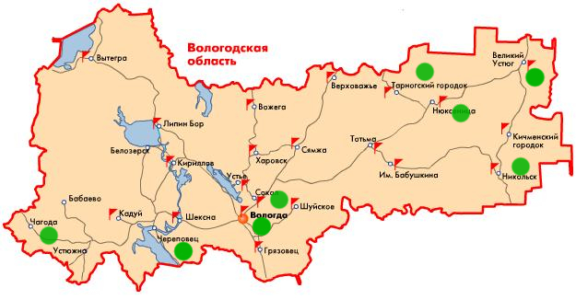
Примеры реализации принципа «Учет здоровья во всех стратегиях» в РФ
Проект «Здоровые города, районы и поселки»
предполагает развитие двух основных стратегий: формирование культуры здоровья у населения и создание здоровой среды для здорового образа жизни.
Шесть основных принципов проекта «Здоровые города»:
Здоровье как приоритет
Деятельность городских властей
Межведомственное сотрудничество
Участие всего населения
Нестандартный подход
Формирование здоровой местной политики
Потенциальные итоги реализации:
Внедрение единого подхода к сохранению и
укреплению здоровья населения в РФ, внедрение новых межведомственных
технологий и применения новых инструментов управления общественным здоровьем.
Создание единой интегрированной профилактической среды, в т.ч. создание условий по форсированию ЗОЖ, ответственного отношения населения к своему здоровью.
Положительное влияние на динамику ключевых демографических и социальных показателей (увеличение продолжительности жизни, снижение уровня заболеваемости и смертности).
Notes:
Самым ярким примером принципов Учета здоровья во всех стратегиях по праву является проект «Здоровые города, районы и поселки», цели и задачи которой полностью соответствуют стратегиям, отраженным в документе ВОЗ «Здоровье – 2020» и Положенияx Хельсинcкой декларации по ЗВC….Одним из важных принципов проекта является Межведомственное сотрудничество.
По инициативе Вологодской области, члена Европейской сети «Регионы за здоровье», в 2010 году была создана Российская Ассоциация «Здоровые города. К началу 2015 года членами Ассоциации стали 37 муниципальных образований.
Опыт развития сети муниципальных образований, реализующих проект «Здоровые города, районы и поселки» показал, что наиболее эффективной формой обучения лиц, принимающих решения, лидерству в вопросах охраны и укрепления здоровья населения муниципальных образований являются межведомственные конференции, организуемые с выездом непосредственно в города и сельские районы.

Slide 15

Примеры реализации принципа «Учет здоровья во всех стратегиях» в РФ
Создание межведомственной правительственной комиссии по вопросам охраны здоровья и граждан
(Распоряжение Правительства от 8 октября 2012 г. №1864-р)
Состав: 45 представителей из: органов законодательной власти, общественных организаций, палат, религиозных конфессий
Межведомственные комиссии созданы в 57 субъектах РФ
Правительственная комиссия по вопросам охраны здоровья граждан рассматривает
Предложения по разработке нормативно-правовых актов в сфере охраны здоровья
Вопросы взаимодействия федеральных органов исполнительной власти и субъектов РФ
Вопросы планирования и организации проведения межведомственных мероприятий
по охране здоровья граждан, в том числе, направленных на создание условий для
ведения здорового образа жизни
План мероприятий по борьбе с сердечно – сосудистыми заболеваниями
Российской Федерации в 2015 году
(Распоряжение правительства Российской Федерации от 5 марта 2015 г. № 367-р)
Планы мероприятий по борьбе с ССЗ разработаны в 83 регионах.
Исполнители: Органы исполнительной власти в сфере здравоохранения, СМИ,
культуры, образования, физкультуры и спорта, торгово-промышленная палата,
Российский союз промышленников и предпринимателей, организации и общества,
занимающиеся профилактикой НИЗ и формированием ЗОЖ.
Notes:
В РФ была создана Межведомственная правит. Комиссия, целью которой является объединение усилий всех секторов общества в вопросах охраны и укрепления здоровья населения.
План мероприятий по борьбе с ССЗ также носит межведомственный характер.

Slide 16
Государственная программа развития здравоохранения Российской Федерации
Государственная программа «Развитие здравоохранения» на 2013-2020 гг., реализация мероприятий Госпрограммы предусмотрена в два этапа
(Распоряжение Правительства РФ от 24 декабря 2012 г. N 2511-р об
утверждении государственной программы РФ "Развитие здравоохранения")
Подпрограмма 1 «Профилактика заболеваний и формирование здорового образа жизни. Развитие первичной медико-санитарной помощи»
В 45 регионах имеется законодательно утвержденная программа развития здравоохранения. В 38 регионах из них в 2013 году выделены средства на финансирование мероприятий Подпрограммы 1.
Изданные региональные правовые акты во исполнение действующего федерального законодательства об ограничении курения табака есть в 35 регионах, нормативно-правовые акты, касающиеся мониторинга качества, безопасности пищевых продуктов и здоровья населения есть в 23 регионах.
Утвержденные планы по созданию безопасных пешеходных и парковых зон, велосипедных дорожек в черте города имеются в 15 регионах.
В 45 субъектах РФ насчитывается 67 ЦМП, 437 центров здоровья, из них 310 взрослых и 127 детских, а также 1491 кабинет медицинской профилактики и 218 отделений медицинской профилактики.
Notes:
Гос. Программа Развития здравоохранения утверждена Распоряжением правительства. Она также является межведомственной, т.к. в ее реализации участвуют многие ведомства.
Как вы знаете ГПРЗ включает большое количество подпрограмм, первой из которых является Подпрограмма №1. Сотрудниками Центра Профмедицины был проведен опрос о процессе реализации мероприятий Подпрограммы 1 в субъектах РФ. Отклик составил 45 регионов. По данным нашего опроса…

Slide 17
Федеральный закон от 23 февраля 2013 года № 15-ФЗ «Об охране здоровья граждан от воздействия окружающего табачного дыма и последствий потребления табака»
«Концепция развития системы здравоохранения в Российской Федерации до 2020 года»
«Концепция государственной политики по снижению масштабов злоупотребления алкогольной продукцией и профилактике алкоголизма среди населения»
«Концепция осуществления государственной политики противодействия потреблению табака»
«Основы государственной политики в области здорового питания»,
ФЦП «Развитие физической культуры и спорта в Российской Федерации до 2015 года»
Notes:
Основополагающие документы, принятые в последние годы в Российской Федерации, отражающие рекомендации Хельсинской декларации, представлены Вашему вниманию

Slide 18
Мотивирование работодателей к реализации программ здорового образа жизни
5 октября 2015г. в Государственной Думе состоялся круглый стол на тему: «Законодательные аспекты мотивации работодателей к заботе о здоровье персонала»,
на котором обсуждались вопросы не только законодательного регулирования, но и консультирования государства в вопросах помощи работодателя программам укрепления здоровья на рабочем месте.
Социальная хартия российского бизнеса (принята Съездом Российского Союза Промышленников и Предпринимателей (РСПП) в 2004 г., новая редакция 2007 г. - принята в 2008 г.) – это новый формат оценки совместного вклада бизнеса и его партнёров в устойчивое развитие страны и социальное благополучие. К Социальной хартии присоединились 256 организаций (компании, отраслевые и региональные объединения бизнеса и другие НКО), с общей численностью более шести миллионов работников.
Создание благоприятных условий для развития и информационная помощь –
основные меры поддержки корпоративных программ ЗОЖ со стороны государства:
Разработка общенациональной программы укрепления здоровья на рабочем месте
Вовлечение работодателей в общенациональные кампании по укреплению здоровья населения
Изучение и обобщение лучших практик программ ЗОЖ на предприятиях, обмен опытом
Создание благоприятной среды для развития инициатив предприятий
Информационная, организационная и методическая помощь
Корпоративная социальная ответственность бизнеса в России http://www.rspp.ru/simplepage/474
Notes:
В настоящее время принята Социальная хартия
Это свод основополагающих принципов ответственной деловой практики, в котором прописаны взаимоотношения работника с работодателем, институтами гражданского общества, властными структурами, местным сообществом, обозначены принципы, связанные с экологической безопасностью.

Slide 19
Обучение
Обучающий семинар «Планирование, осуществление и оценка научно-обоснованных программ профилактики неинфекционных заболеваний»
С 2012 г. цикл включен в программу
образовательных мероприятий ГНИЦ ПМ и носит
регулярный характер. Одним из основных учебных
модулей является построение
межведомственного сотрудничества
для реализации программ профилактики
НИЗ.
В эти дни обучающий курс проходит
в ГНИЦ ПМ, приглашаем на следующие всех
желающих.
http://www.gnicpm.ru/- раздел Обучение
Notes:
Для привлечения внимания политиков, администрации, для того, чтобы работодатели принимали правильные решения, был разработан курс, в котором даются научно-обоснованные подходы разработки, реализации и оценки, в т.ч. экономические оценки профилактики укрепления здоровья населения.
Эффективной формой обучения лиц, принимающих решения, лидерству в вопросах охраны и укрепления здоровья работников являются обучающие семинары.

Slide 20
ЗВС на практике
МЕЖДУНАРОДНЫЙ ОПЫТ: РАМОЧНАЯ
КОНВЕНЦИЯ ПО БОРЬБЕ ПРОТИВ ТАБАКА
Борьба против табака является одним из основных успешных направлений «Принципа учета интересов здоровья во всех стратегиях» на глобальном уровне.
РКБТ теперь включает 177 подписавшихся стран, и успешно внедряет более сильные стратегии по борьбе против табака во многих частях мира. Сокращение как спроса, так и предложения являются мерами, которые включены в «набор» вмешательств против табака.
В дополнение к работе министерств здравоохранения, другие соответствующие министерства и агентства, такие как министерство финансов, торговли, таможенные службы в каждой подписавшейся стране работают сообща, чтобы соответствовать минимальным стандартам, регулирующим упаковку, продажу, рекламу и налогообложение табачных изделий (ВОЗ, 2013).
Notes:
Рамочная конвенция по борьбе против табака (РКБТ), которая вступила в силу 27 февраля 2005 года, является первым договором, заключенным под эгидой ВОЗ.
Она была разработана в ответ на глобализацию эпидемии табакокурения, признавая то, что распространение эпидемии стимулируется с помощью различных факторов на международном уровне, включая либерализацию торговли и прямых иностранных инвестиций.

Slide 21
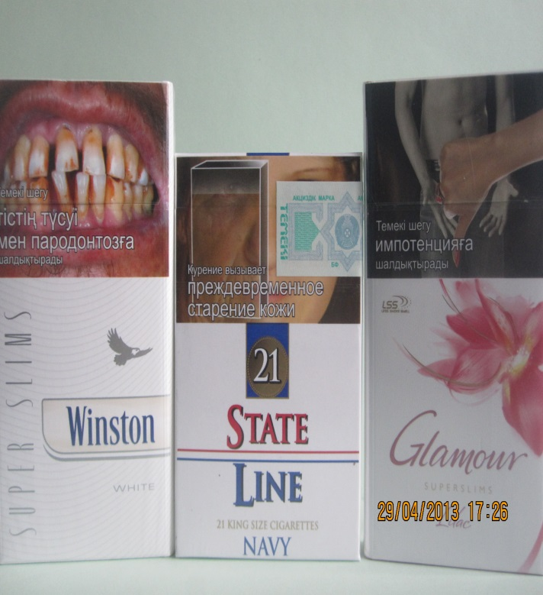
Снижение распространенности курения
К 2014 г. 11 стран повысили налоги таким образом, что они сейчас составляют более 75% розничной цены пачки сигарет, присоединившись к 22 странам, которые имели подобные высокие налоги в 2008 году.
Благодаря повышению налогов на сигареты до 75% от розничных цен - по сравнению с 40% от цены в 2010 г. – можно было бы предотвращать около 3,5 миллиона случаев смерти, вызванных курением сигарет.
В исследовании GATS, проведенном в 2009 г. (любая частота потребления табачных изделий), курение было выявлено у 39,1% опрошенных россиян.
По данным исследования ЭССЕ-РФ, проходившем в 2012-2014 гг
(у тех, чье курение ассоциировалось с риском развития заболеваний),
распространенность курения в среднем по России составила 27,7%.
Notes:
В настоящее время на примере многих стран показано, что борьба с курением дает положительные результаты – его распространенность снижается на фоне изменения социально-экономических параметров общества в целом.
Распространенность курения в России остается высокой при достоверном снижении курения у мужчин и росте этого показателя у женщин на фоне возрастания интенсивности курения.

Slide 22
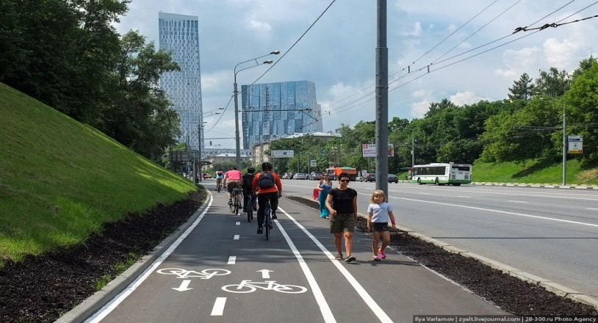
Программа «Нулевой терпимости» (Vision Zero)
ШВЕЦИЯ: СОКРАЩЕНИЕ КОЛИЧЕСТВА ДТП
СО СМЕРТЕЛЬНЫМ ИСХОДОМ
Участники: агентство по безопасности дорожного движения, системы здравоохранения и образования, общественные организации, частный сектор.
Результат: Сокращение количества смертельных ДТП с 9,1 смертей на 100 000 человек в 1990 году до 2,8 смертей на 100 000 человек в 2010 году, несмотря на значительное увеличение объемов движения (IRTAD, 2012)
Notes:
На основе рекомендаций агентства, шведский парламент в 1997 году принял законопроект о безопасности дорожного движения, требующий снижения количества жертв и тяжелых травм на дорогах до нуля к 2020 году (Whitelegg & Haq, 2006).
Эта программа положила начало системному подходу, объединившему транспорт, правосудие, окружающую среду, здравоохранение и образование, и установила партнерские отношения с частным сектором и гражданским обществом.
В результате принятых мер…сокращение количества смертельных ДТП…
Концепция программы «Нулевой терпимости» (Vision Zero) является примером того, как государственная организация «Шведская национальная дорога» - агентство по безопасности дорожного движения, которая обычно не связана с сектором здравоохранения, внесла значительный вклад в улучшение здоровья населения.
Шведские органы здравоохранения, помимо оказания помощи в предоставлении данных, также работали совместно со службами скорой помощи страны для снижения количества смертельных исходов и улучшения результатов. Полиция применяла меры по безопасности дорожного движения, такие как ограничение скорости, использование ремней безопасности, а также выборочную проверку дыхания, а организации гражданского общества и частного сектора популяризировали безопасное вождение. Технические меры включали улучшение дизайна дорог, транспортных средств, надзора и оборудования для обеспечения безопасности. Эта программа, широко применяемая и в других странах, привела к сокращению количества смертельных ДТП с 9,1 смертей на 100 000 человек в 1990 году до 2,8 смертей на 100 000 человек в 2010 году, несмотря на значительное увеличение объемов движения (IRTAD, 2012).

Slide 23
Опыт стран СНГ (Казахстан)
Цель - Снижение смертности от дорожно-транспортного травматизма к 2015 году до 15; к 2020 году до 12 на 100000 населения
Задачи -
Развитие системы оказания медицинской помощи пострадавшим и ликвидации последствий дорожно-транспортных происшествий
Профилактика дорожно-транспортного травматизма
Повышение правового сознания и предупреждение опасного поведения участников дорожного движения
Повышение эффективности государственного контроля за обеспечением безопасности дорожного движения
Правовые законы о дорожном движении
В результате принятых мер - уровень зарегистрированных ДТП в 2014 году в сравнении с аналогичным периодом 2013 года снизился на -14%. По сравнению с 2013 годом число погибших в них граждан уменьшилось на 15 %.
Notes:
Была поставлена цель…и задачи профилактики ДТТ
В результате….

Slide 24
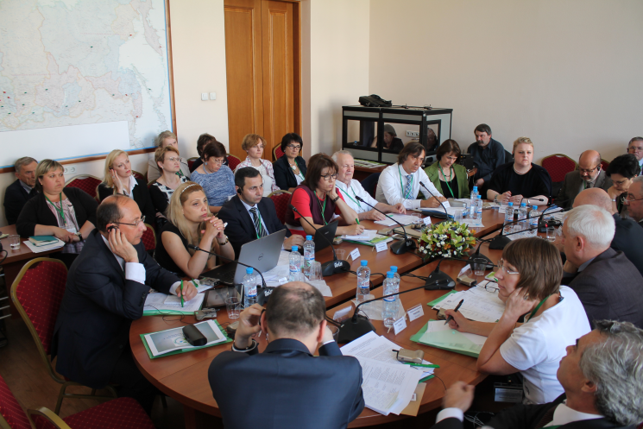
Опыт применения принципa «Учета интересов здоровья во всех стратегиях» в странах СНГ
Круглый стол «Роль межведомственного сотрудничества в профилактике неинфекционных заболеваний и укреплении здоровья населения на страновом, региональном и муниципальном уровне» - 27 мая 2015 года на базе ФГБУ «ГНИЦ ПМ» Минздрава России, организованный Сотрудничающим центрoм ВОЗ «Разработка и осуществление политики и программ профилактики неинфекционных заболеваний»
Министерства здравоохранения Российской Федерации, ВОЗ и восьми стран СНГ: Армении, Молдовы, Таджикистанa, Беларуси, Казахстанa, Азербайджанa, Кыргызской Республики, Российской Федерации, а также представители научного и профессионального сообщества.
Выводы: Необходимa координация обменa лучшим опытом, которая может осуществляться при участии Европейского регионального бюро ВОЗ и недавно образованного Географически удаленного офиса ВОЗ по НИЗ в Москве,
с привлечением соответствующих сотрудничающих
с ВОЗ центров, в т.ч. ГНИЦ ПМ; отмечена
необходимость создания единой методики
оценки проводимых профилактических программ с
предшествующей разработкой количественных и
качественных показателей, и широкого
распространения лучших практик.
Notes:
Был представлен опыт применения принципов ЗВС как на страновом, так и региональном уровне. Обсуждение в ходе Круглого стола, позволило оценить текущее состояние применения подхода ЗВС в странах СНГ и, связанныe с этим, проблемы и перспективы.
Отмечена необходимость не только образования и информирования населения в отношении факторов риска НИЗ, но и действия на правительственном уровне: создание законодательной базы, влияние на рыночную экономику, например, относительно не только снижения потребления соли, но и снижения ее содержания в продуктах питания.

Slide 25










Заключение
Notes:
Показано как используют страны СНГ и субъекты РФ принципы ЗВС и представляют свой опыт у себя в регионах.
Например, в Республике Казахстан выделена успешно функционирующая система подготовки лиц, принимающих решения, в вопросах профилактики НИЗ и формирования ЗОЖ.
Интересен опыт работы в Кыргызстане сельских комитетов здоровья, которые ориентированы на профилактику заболеваний и укрепление здоровья населения.
В РФ ведется успешнaя работa по контролю выполнения закона «Об охране здоровья граждан от воздействия окружающего табачного дыма и последствий потребления табака».
Межрегиональное и межминистерское сотрудничество имеет место при наличии национальных программ, и необходимо создание единой программы, включающей в себя несколько подпрограмм по профилактике НИЗ.

Slide 26
Межсекторальное сотрудничество – центральная тема 65 сессии Регионального комитета ЕРБ ВОЗ
Все большую важность приобретают действия местных органов власти.
В этой связи примером значительных успехов, достигнутых в области осуществления межсекторального взаимодействия и принципа участия всех органов местного самоуправления в принятии мер в интересах здоровья может служить работа Европейской сети ВОЗ "Здоровые города", сети “Регионы – за здоровье”, в т.ч. и в России.
Местные органы власти обладают уникальными возможностями для партнерского сотрудничества с частным и некоммерческим секторами, гражданским обществом и общественными организациями,
обладают способностью мобилизовать местные ресурсы и использовать их для создания большего числа возможностей для малоимущих и уязвимых категорий населения,
выступают в роли попечителя, посредника, катализатора, сторонника и защитника права всех граждан на достижение наивысшего уровня здоровья.
Европейская сеть ВОЗ "Здоровые города" и сетевое объединение европейских национальных сетей "Здоровые города», Российская Ассоциация «Здоровые города, районы и поселки»,
на протяжении последних лет накопили обширный опыт работы в области реализации на местном уровне межсекторальных и общегосударственных подходов в интересах здоровья и благополучия. Этот опыт может и должен быть транслирован в другие территории РФ.
Notes:
Создание механизмов стратегического руководства, позволяющих министерствам здравоохранения вовлекать другие министерства в работу по оказанию воздействия на широкий спектр социальных детерминант здоровья, имеют важнейшее значение для реализации политики Здоровье-2020 в государствах-членах.
Следовательно, необходимо и далее расширять работу этих сетевых объединений.

Slide 27
Организационный опыт и применение эффективных инновационных подходов способствуют динамичному росту программы «Здоровые города, районы и поселки» и качественному развитию проектов, направленных на улучшение состояния здоровья населения в городах и других муниципальных структурах страны.
Государственный научно- исследовательский центр профилактической медицины Минздрава России готов содействовать развитию инициатив, направленных на формирование условий для ведения здорового образа жизни, а также оказывать научно- методическую поддержку в обобщении и анализе значительного опыта, накопленного Ассоциацией.

Slide 28

Благодарю за внимание!
VZinovieva@gnicpm.ru

